Slide 1
添加盘点单和调拨单
成都冠唐科技有限公司

Slide 2
目录
1、添加盘点单
2、盘点金额
3、添加调拨单

Slide 3
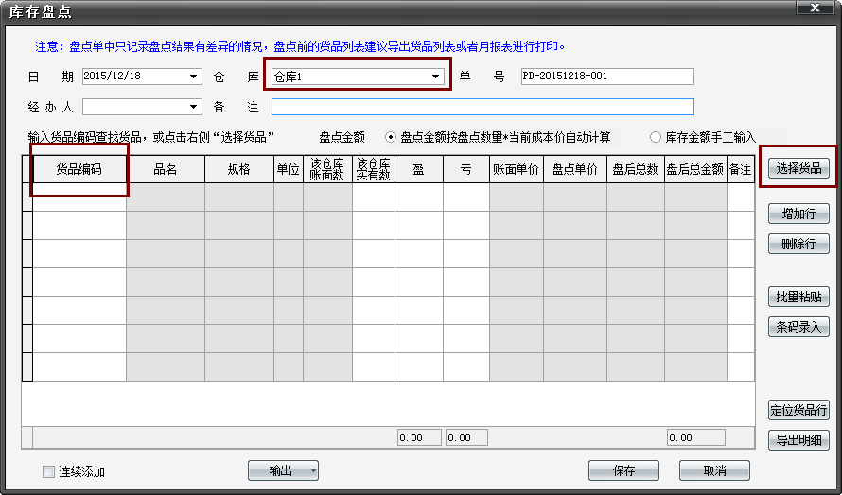
1、添加盘点单
温馨提示：只能单个仓库盘点，不能库位货品多仓库盘点。
仓库必填只能单仓库盘点
盘点单添加货品和入库单相同，您可以查看“添加出入库单据”之“2.添加货品”

Slide 4
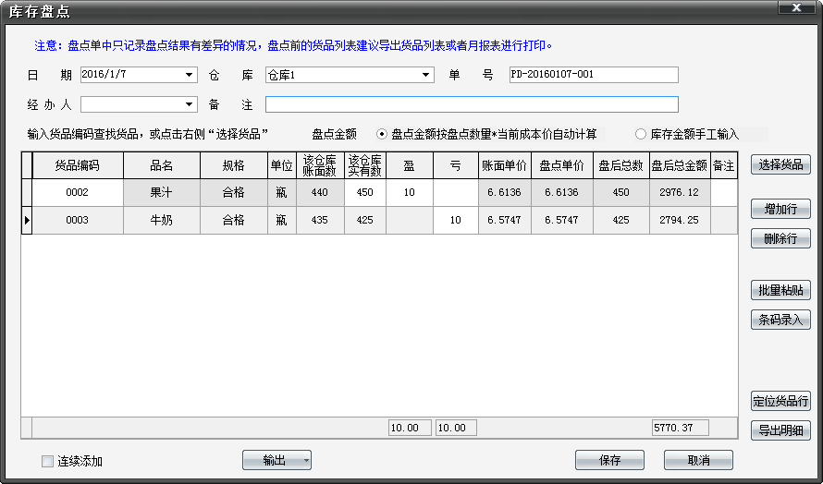
1、添加盘点单
如果盘点的货品较多，需要查看其中某个货品不方便查找时，可以使用定位货品行，通过输入货品编码，就可以找到需要查看的货品
仓库账面数：指的是记录在软件中的数量
仓库实有数：指的是现实仓库中实际的库存
盘盈：如果仓库实有数是大于账面数的，则在盈这一栏输入大于的数量，如果实有数是小于账面数的，则在亏这一栏输入小于的数量，盘后总数将会成为新的账面数
导出盘点明细表
输出打印盘点表

Slide 5
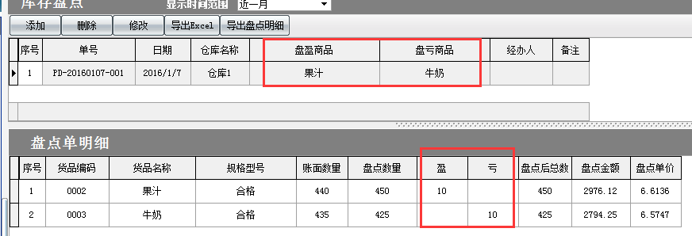
1、添加盘点单
盘点单添加成功后，系统会生成一个盘点单据和盘点单明细

Slide 6
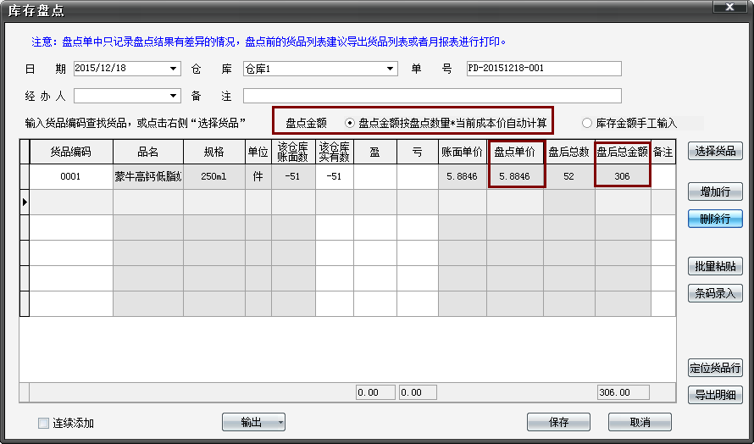
2、盘点金额
2.1盘点金额自动计算
选择“库存金额手工输入”，盘点单价和盘点总金额可以手动修改
选择“盘点金额自动计算”，盘点单价和盘点总金额是无法修改的，盘点单价由当前成本价计算

Slide 7
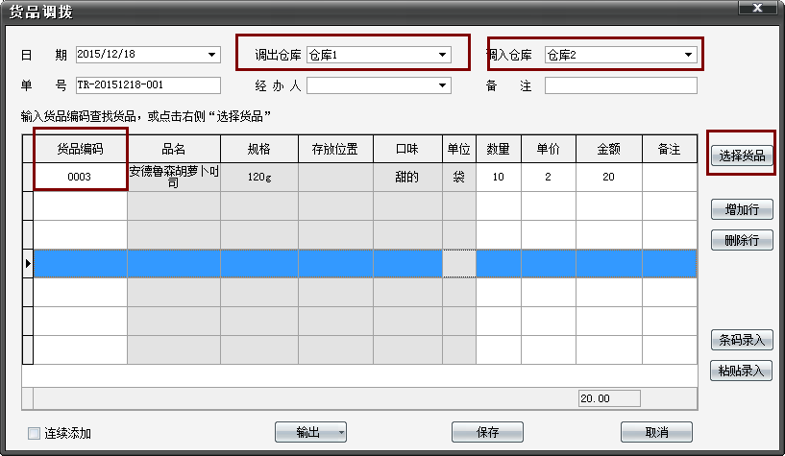
3、添加调拨单
调拨单是实现仓库之间对货品数量的调拨，需要选择调出仓库和调入仓库信息，填写调出调入的数量，调拨后货品的总数量和总金额是不会发生改变的，只改变分仓库之间的数量
调拨单添加货品和入库单相同，您可以查看文档“添加出入库单据”之“2.添加货品”

Slide 8
3、添加调拨单
温馨提示：调拨出入库后可以在“货品管理”模块中查看库存变化
未调拨之前，总库存401
调拨之后总库存没有变化，分仓库库存发生变化

Slide 9
成 都 冠 唐 科 技 有 限 公 司 更多仓库解决方案欢迎咨询我们 电话：4000280130(同QQ号)
微信：

